Slide 1
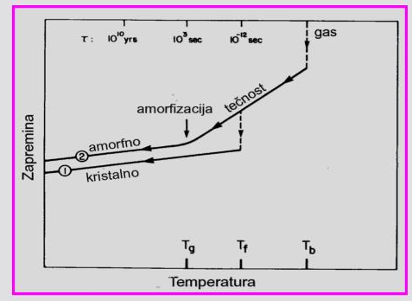
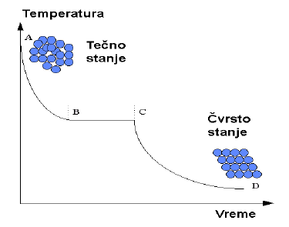
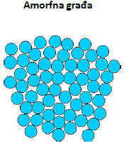
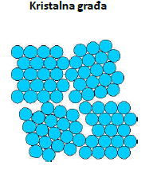
Biotehnički materijali
Prema strukturnom uređenju materijale delimo na dve velike osnovne grupe, na kristalne i amorfne materijale, s time da se u praksi pojavljuju još t.z. kvazikristali i tečni kristali.
KRISTALNI MATERIJALI
Geometrijski oblik kristala u vezi je s njegovom geometrijskom unutrašnjom strukturom. Drugim rečima, spoljnigeometrijski oblik kristala u vezi je s određenimrasporedom njegovih strukturnih jedinica -iona, atoma ili molekula. Svaki kristalse sastoji, dakle, od trodimenzionalno pravilno raspoređenih strukturnih jedinica, a njihovraspored daje karakteristična svojstva i oblik.
AMORFNI MATERIJALI nemaju pravilnu unutrašnju građu i ne smatraju se pravim čvrstim materijama, već jako pothlađenim tečnostima. Oni nemaju određenu tačku topljenja, već pri zagrevanju postepeno omekšavaju dok se ne rastope. Primeri takvih materija su staklo i vosak.

Slide 2
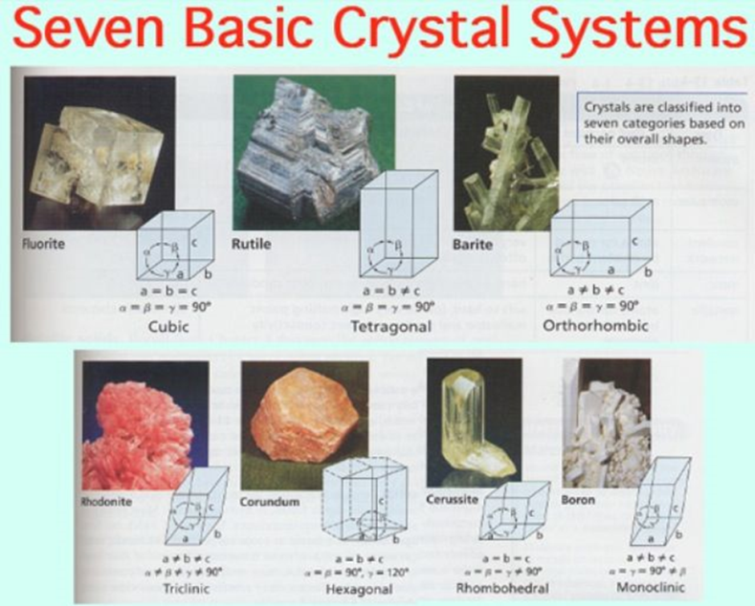
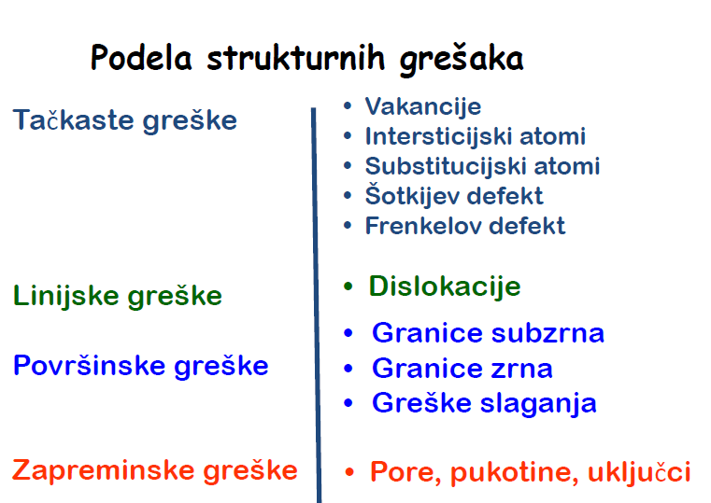
Biotehnički materijali
Osnovne karakteristike kristalne rešetke koje opisuju njenu veličinu i oblik su dimenzije stranica i uglovi između njih.
Postoji 14 vrsta jediničnih ćelija grupisanih u 7 kristalnih sistema.
Monokristali i polikristali
Monokristal je kristalni materijal koji se sastoji od samo jednog kristala dok je polikristal, materijal koji se sastoji od proizvoljno orjentisanih monokristala koji se nazivaju zrna.

Slide 3
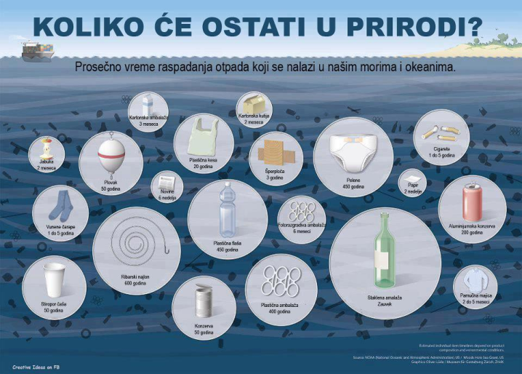
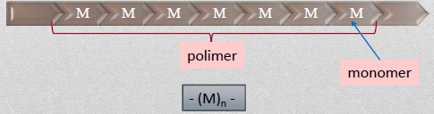
Biotehnički materijali
STRUKTURNE KARAKTERISTIKE POLIMERA
Polimeri su hemijska jedinjenja u kojima su molekuli spojeni zajedno u dugim ponavljavajućim lancima. Polimeri, imaju jedinstvena svojstva i mogu se prilagoditi zavisno od njihove namene.
Polimeri nastaju povezivanjem molekulskih jedinki (monomera), koji se po određenoj zakonitosti ponavljaju, u velike molekule (makromolekuli ili džinovski molekuli) u obliku dugih lanaca. Veza između monomera je kovalentna.

Slide 4
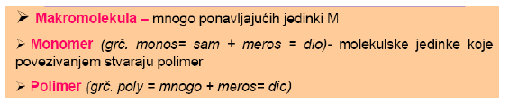
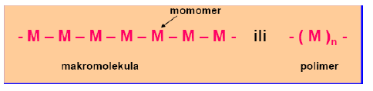
Biotehnički materijali
STRUKTURNE KARAKTERISTIKE POLIMERA
POLIMERI - jedinjenja građena od MAKROMOLEKULA.
Makromolekuli se sintetizuju od niskomolekularnih molekula (monomera) postupcima polimerizacije, polikondenzacije ill poliadicije, pod dejstvom povisene temperature, svetlosti ill katalizatora.
Monomer je jedinjenje koje reakcijom s molekulama iste ili različite konstitucije daje polimer. Mer je ponavljana strukturna jedinica od koje je građena makromolekula.
n – stepen polimerizacije - broj mera u polimernom molekulu (makromolekuli).
To je promjenjiva veličina i zavisi o uslovima polimerizacije. Ima veliki uticaj na svojstva nastalih polimera, što je veći stepen polimerizacije to su i uporabana svojstva nekog polimera bolja .

Slide 5
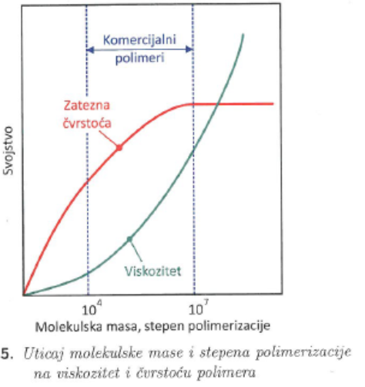
Biotehnički materijali
STRUKTURNE KARAKTERISTIKE POLIMERA
Svojstva određenog polimera zavise od:
Molekulske mase:
Stepena polimerizacije
Strukture
Zastupljenosti amorfne odnosno kristalne strukture
Molekulska masa polimera je zbir molekulskih masa monomera od kojih je izgrađen polimerni lanac.
Povećanjem dužine polimernog lanca, odnosno sa povećanjem molekulske mase povećava se čvrstoća, viskozitet kao i napon pri lomu.Što je duži polimerni lanac potrebna je i veća energija da se raskinu sekundarne veze.
POLIMOLEKULARNOST ili POLIDISPERZNOST je pojava da se makromolekularni sastavi sastoje od smese molekula različitih veličina i masa.

Slide 6
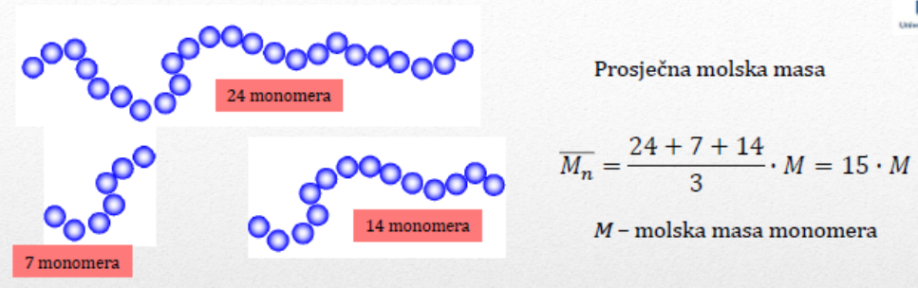
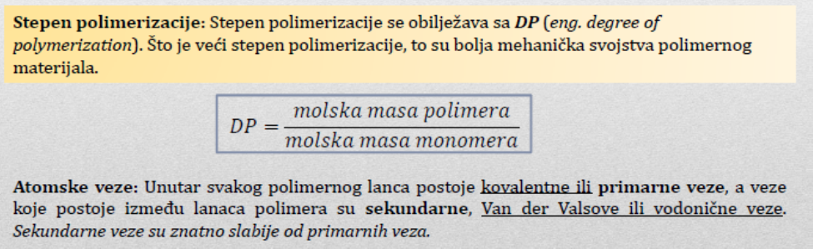
Biotehnički materijali
STRUKTURNE KARAKTERISTIKE POLIMERA
Molska masa polimera predstavlja zbir polimernih masa monomera. Kako su polimerni lanci različitih dužina, to se molska masa polimera iskazuje kao srednja vrijednost (statistički parametar).
Što je veći stepen polimerizacije, veći je i viskozitet i čvrstoća.

Slide 7
Biotehnički materijali
STRUKTURNE KARAKTERISTIKE POLIMERA

Slide 8
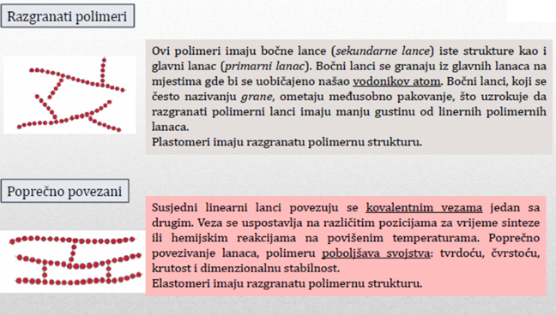
Biotehnički materijali
STRUKTURNE KARAKTERISTIKE POLIMERA

Slide 9
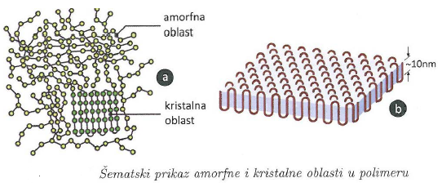
Biotehnički materijali
STRUKTURNE KARAKTERISTIKE POLIMERA
Polimeri prema svojoj uređenosti mogu biti AMORFNI i KRISTALNI.
Struktura polimernih materijala obično je dvofazna, pošto pored amorfne ima i kristalnu građu.
Procentualni odnos amorfne I kristalne faze u polimernom materijalu određuju njegova termička, mehanička, električna i druga svojstva.

Slide 10
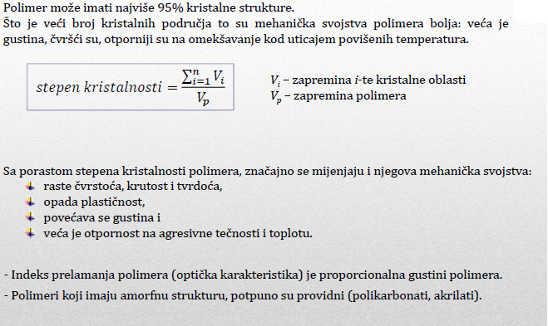
Biotehnički materijali
STRUKTURNE KARAKTERISTIKE POLIMERA

Slide 11
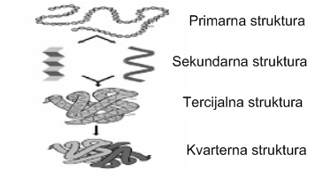
Biotehnički materijali
STRUKTURNE KARAKTERISTIKE POLIMERA
U proucavanju strukture polimera postoje dva prilaza. Prema prvom, uobicajenom kod hemicara, struktura polimera se prikazuje kao primarna, sekundarna i tercijarna, a u nekim slucajevima i kao kvarternerna strukturna makromolekula.
Primarna struktura makromolekula obuhvata hemijski sastav, nacin povezivanja atoma i osnovnih motiva u molekul polimera i njegovu konfiguraciju i ona se direktno odrazava na neke karakteristike, kao npr. na rastvorljivost i hemijsko ponasanje polimera.
Sekundarna struktura predstavlja konformaciju makromolekula usled koje se mogu pojaviti razliciti oblici molekula.
Tercijarna struktura, koja je jako zavisna od sekundarne strukture, predstavlja skup od dva ili vise elemenata sekundarne strukture, pri cemu je moguca pojava vise vrsta tercijarnih strukturnih oblika. Udruzivanjem dva ili vise tercijarnih agregata dobija se kvarternerna molekulska struktura koja se uglavnom srece u prirodi.

Slide 12
Biotehnički materijali
STRUKTURNE KARAKTERISTIKE POLIMERA
Drugi prilaz kod proucavanja strukture polimera karakteristican je za one koji se bave fizikom polimera i tu razlikujemo dve strukture: molekulsku i nadmolekulsku

Slide 13
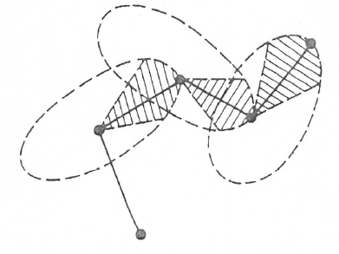
Biotehnički materijali
STRUKTURNE KARAKTERISTIKE POLIMERA
Molekulska struktura obuhvata hemijski sastav, nacin povezivanja atoma I osnovnih motiva u makromolekulu, zatim konfiguraciju i konformaciju molekula
Konfiguracija makromolekula je definisana brojem tipova mera, hemijskom strukturom mera, redosledom i nacinom njihovog vezivanja.
Slozenost, hijerarhija i superpozicija u konfiguracrjskim nivoima makromolekula imaju kao posledicu veliku raznovrsnost konformacija. Energijski povoljne konformacije ostvaruju se unutrasnjim (internim) kretanjima makromolekula, prilikom kojih se koordinate centra masa makromolekula ne menjaju.
Sposobnost makromolekula da ostvaruje razlicite konformacije kretanjem mera I grupa mera (segmenata makromolekula) zove se gipkost (fleksibilnost) makromolekula.
Gipkost makromolekula ostvarena nizom rotacionih oscilovanja oko veza izmedu mera

Slide 14
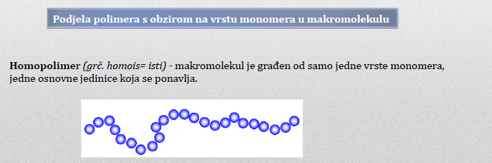
Biotehnički materijali
STRUKTURNE KARAKTERISTIKE POLIMERA

Slide 15
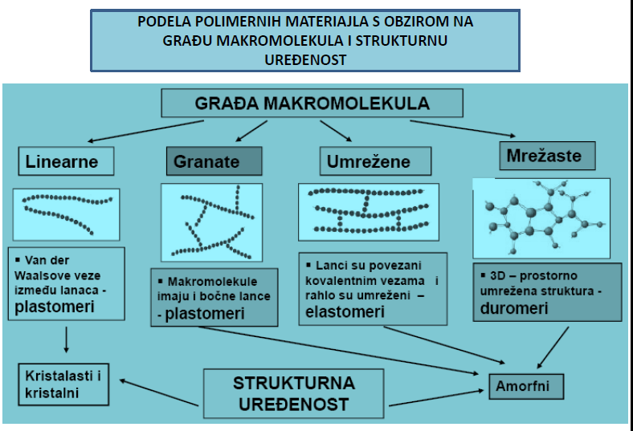
Biotehnički materijali
STRUKTURNE KARAKTERISTIKE POLIMERA

Slide 16
Biotehnički materijali
STRUKTURNE KARAKTERISTIKE POLIMERA

Slide 17
Biotehnički materijali
STRUKTURNE KARAKTERISTIKE POLIMERA
Često se u literaturi pominje i četvrta grupa:
ELASTOPLASTOMERI – dobra elastična svojstva kao kod elastomera, a mogu se obrađivati kao plastomeri.

Slide 18
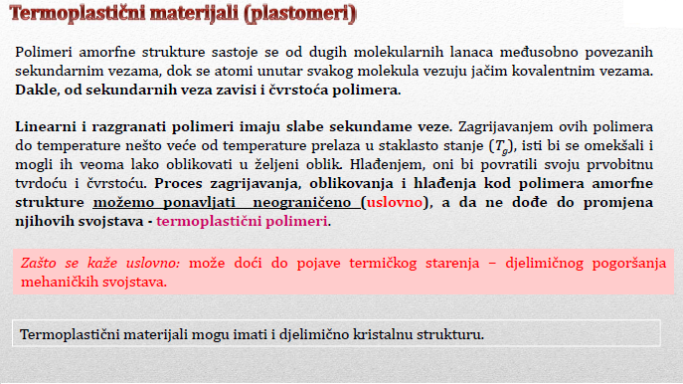
Biotehnički materijali
STRUKTURNE KARAKTERISTIKE POLIMERA

Slide 19
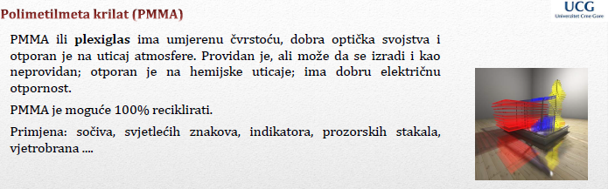
Biotehnički materijali
STRUKTURNE KARAKTERISTIKE POLIMERA

Slide 20
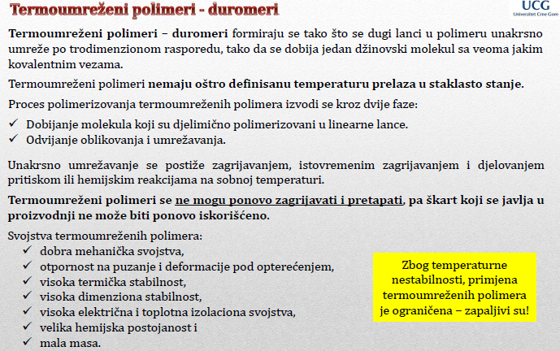
Biotehnički materijali
STRUKTURNE KARAKTERISTIKE POLIMERA

Slide 21
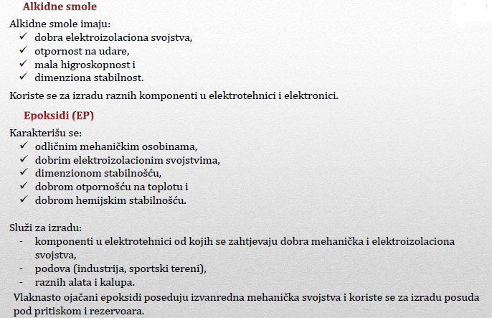
Biotehnički materijali
STRUKTURNE KARAKTERISTIKE POLIMERA

Slide 22
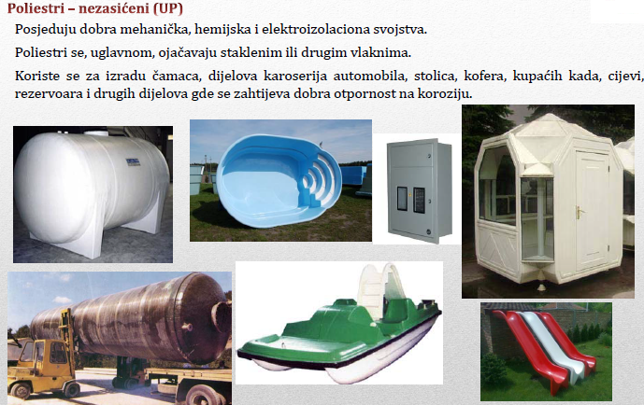
Biotehnički materijali
STRUKTURNE KARAKTERISTIKE POLIMERA

Slide 23
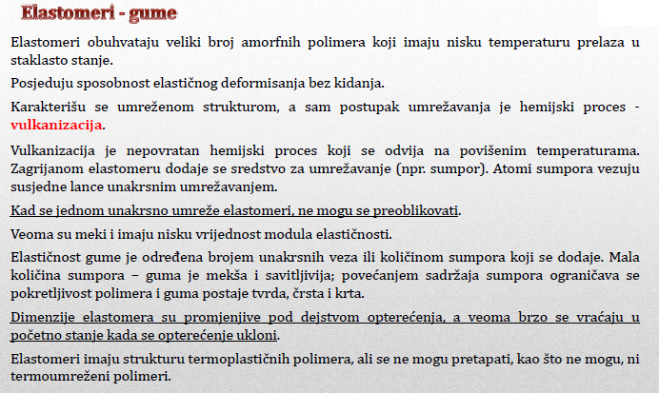
Biotehnički materijali
STRUKTURNE KARAKTERISTIKE POLIMERA

Slide 24
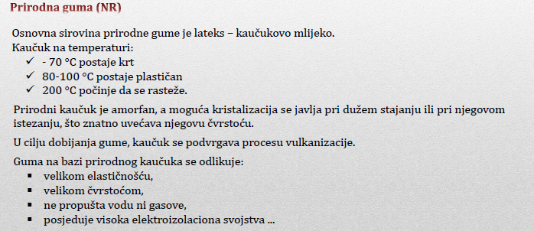
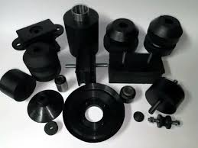
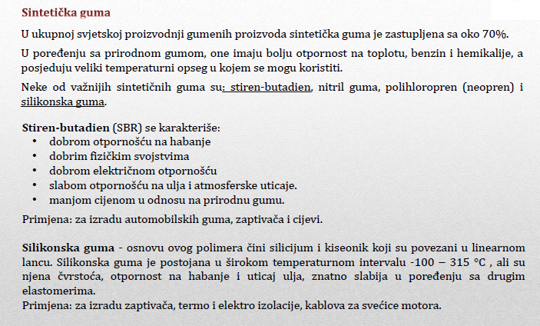
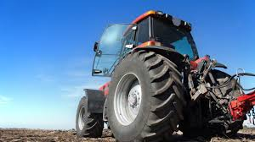
Biotehnički materijali
STRUKTURNE KARAKTERISTIKE POLIMERA

Slide 25
Hvala na pažnji

